Slide 1

Создание онлайн-платформы для обмена вещами
Команда "Сocos"

Slide 2
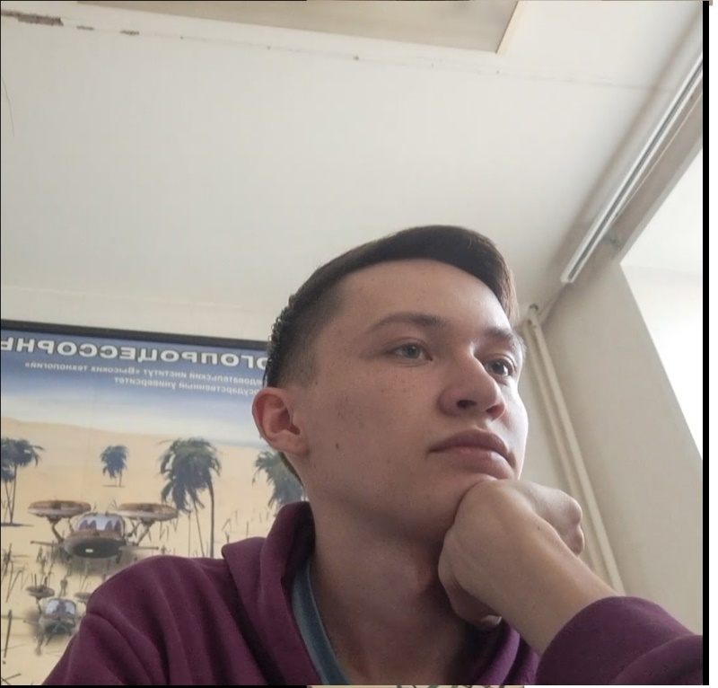
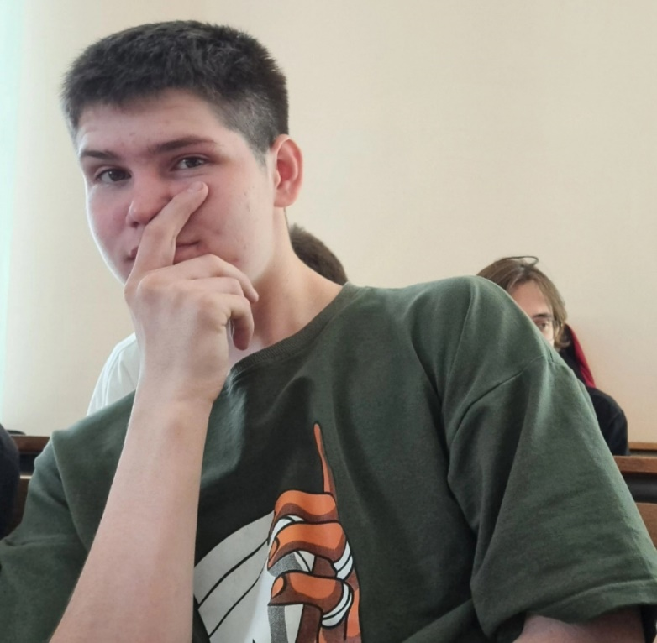
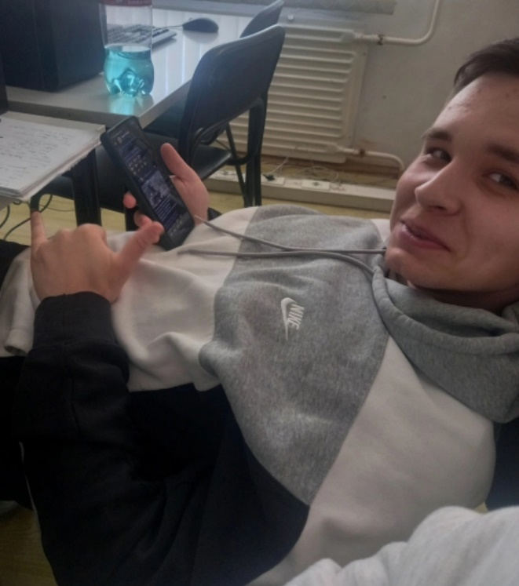
Команда проекта
Константин: Ведущий разработчик
Николай: Руководитель проекта
Степан: Маркетинговый стратег

Slide 3


Проблема: Огромное количество ненужных вещей, которые просто лежат без дела у людей, в то время как другие люди могли бы воспользоваться ими.
Решение: Swapify- онлайн-платформа, которая позволяет людям обмениваться вещами с другими пользователями вместо покупки новых. Это помогает снизить потребление и влияние на окружающую среду.

Slide 4

О проекте.
Мы придумали прототип онлайн-платформы SwapIt. Пользователи могут зарегистрироваться, создать профиль и разместить свои ненужные вещи для обмена. Они также могут просматривать доступные предметы других пользователей и предлагать свои предложения для обмена. Мы уже разработали основные функции платформы, включая систему поиска, фильтрацию и обмен сообщениями между пользователями.

Slide 5

Роль проекта в обеспечении технологического суверенитета страны
Swapify способствует развитию цифровой экономики и применению передовых информационных технологий. Мы планируем используем сквозную технологию блокчейн для обеспечения безопасности и прозрачности процесса обмена.

Slide 6

Целевая аудитория проекта
Возраст: 18-45 лет
Люди, видящие в обмене вещами отличную возможность продлить жизненный цикл предметов и уменьшить отходы.
Родители, которым не хватает денег на новые вещи.
Люди, желающие разнообразия и экспериментировать с новыми предметами.

Slide 7
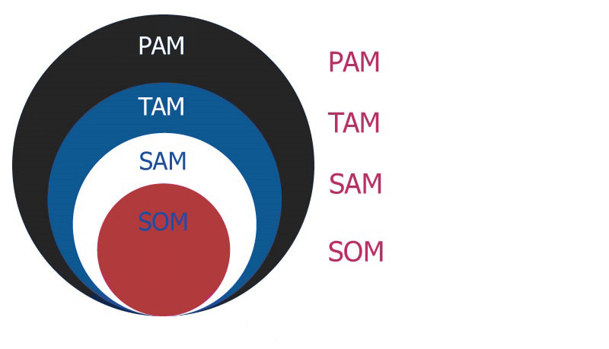
Общее количество людей в целевой аудитории: примерно 30 миллионов человек.
Доля пользователей, которые потенциально могут быть заинтересованы в платформе: примерно 10% от PAM.
Количество пользователей, которые реально используют платформу: примерно 1% от TAM.
Количество пользователей, которые регулярно активны на платформе: примерно 0,5% от SAM.

Slide 8

Анализ конкурентов
Конкуренты
Аукционные площадки (например, Avito, Юла): предлагают возможность продажи и покупки товаров, но не сосредотачиваются на обмене.
Наши преимущества
Специализация на обмене вещами, что удовлетворяет потребности пользователей, которые хотят обмениваться, а не только покупать или продавать.
Интуитивно понятный интерфейс и простой процесс обмена.
Безопасность и прозрачность благодаря использованию технологии блокчейн.

Slide 9
Бизнес-модель
Ключевые партнёры: Рекламодатели Курьерские службы. | Ключевые виды деятельности: Разработка и сопровождение платформы Маркетинг и продвижение Установление партнерских отношений. | Ценностные предложения: Удобство использования Безопасность Экологическая составляющая Экономия денег. |  | Взаимоотношения с клиентами: Обратная связь Поддержка пользователей. | Потребительские сегменты: Пользователи Желающие обмениваться вещами. Экологически осознанные потребители
 | Ключевые ресурсы: Разработчики Маркетологи Серверы Финансовые ресурсы. |  |  | Каналы сбыта: Онлайн-платформа Мобильное приложение Реклама.
Структура издержек: Зарплата сотрудникам, обслуживание серверов, маркетинговые расходы. |  |  | Потоки поступления доходов: Комиссия с успешных обменов, рекламные платежи, платные дополнительные функции.

Slide 10

Процесс создания приложения
Подготовка и разработка платформы и мобильного приложения.
Тестирование и отладка.
Запуск платформы и привлечение пользователей.
Обеспечение поддержки и дальнейшее развитие.

Slide 11
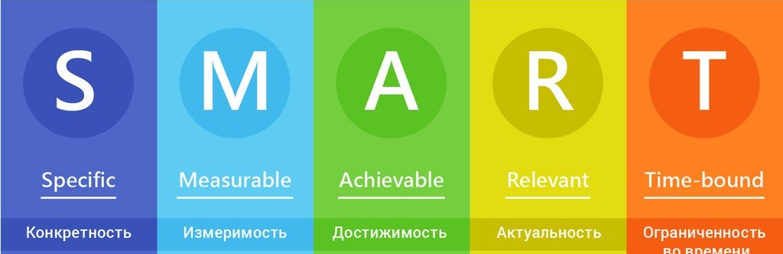
Цель проекта по SMART
Увеличить активность пользователей на платформе, достигнув 10 000 зарегистрированных пользователей и 1000 успешных обменов в течение первого года работы

Slide 12

Стартовые инвестиции
Статья затрат:
1)Маркетинг и продвижение - 40 000р.
2)Аренда серверов - 50 000р. в год
3)Юридические услуги - 30 000р.
Сумма: 120 000 рублей.
Источник: собственные средства команды.

Slide 13

Организационный план
  Организационно-правовая форма: ООО (Общество с ограниченной ответственностью).​
  Система налогообложения: Упрощенная система налогообложения (УСН).

Slide 14
Экономика проекта
За первый год работы
№ | Показатель | Ед.изм. | ИТОГО
1 | Доходы от операционной деятельности | руб. | 450 000
2 | Расходы от операционной деятельности | руб. | 354 000
3 | Прибыль (после налогообложения) | руб. | 360 000
4 | Срок окупаемости | Год. | 1
5 | Стартовые инвестиции | руб. | 120000
6 | Рентабельность затрат | % | 93.26

Slide 15
План реализации проекта
Месяц | Июль 2023 | Аагуст 2023 | Сентабрь 2023 | Октябрь 2023 | Ноябрь 2023 | Декабрь 2023 | Январь 2024 | Февраль 2024 | Март 2024 | Апрель 2024 | Май 2024 | Июнь 2024
Проектирование сайта
Разработка компонентов сайта
Интеграция компонентво в сайт
Тестирование функциональности сайта
Создание контента, контента и внутренних возможностей
Тестирование всей системы
Коректировка, по результатам тестирование
Завершение и равёртывание сайта

Slide 16

Команда проекта
Константин: Ведущий разработчик
kostyagreduagin.ru@gmail.com
Николай: Руководитель проекта
Степан: Маркетинговый стратег
stepan.blinov.97@gmail.com

Slide 17

Спасибо за внимание!

